Slide 1
муниципальное бюджетное образовательное учреждение
«детский сад № 19 компенсирующего вида
Проект:
«Знать об этом должен каждый:
безопасность – это важно!»
Выполнила
воспитатель группы для детей с онр Смирнова лада валентиновна

Slide 2
Вид проекта:
информационно-социальный,
практико-ориентированный
По продолжительности
реализации:
краткосрочный
(01.12.2017-21.12.2017)

Slide 3
Актуальность проекта :
В условиях внедрения ФГОС ДО остро встаёт вопрос о необходимости развития у детей дошкольного возраста знаний, связанных с безопасностью жизнедеятельности. Дети постоянно хотят открывать что-то новое и неизведанное, что может привести к различным опасностям. Задача воспитателя состоит не только в том, чтобы оберегать и защищать ребёнка, но и в том, чтобы подготовить его к встрече со сложными, а порой опасными жизненными ситуациями.

Slide 4
Цель проекта :
Формирование
у детей навыка безопасного поведения
с незнакомыми людьми

Slide 5
Задачи :
Познакомить детей с опасностями, подстерегающими ребёнка со стороны незнакомых взрослых, научить детей соответствующим правилам поведения.
Стимулировать у детей развитие интереса к проблеме собственной безопасности.
Обогащать словарный запас дошкольников с помощью произведений художественной литературы по теме проекта.
Повышение образовательного уровня
родителей по данной теме, осознание
важности проблемы безопасности детей,
сотрудничество с детьми и педагогами.

Slide 6
Участники проекта :
Педагоги (воспитатели,
музыкальный руководитель,
учитель-логопед),
дети и родители
старшей группы «Солнышко»
МБДОУ «Детский сад №19

Slide 7
Образовательные области:
«Познавательное развитие»
«Социально-коммуникативное развитие»
«Художественно-эстетическое развитие»
«Физическое развитие»
«Речевое развитие»

Slide 8
Ожидаемые результаты реализации проекта:
У детей:
имеются знания о безопасном поведении с чужими (незнакомыми) людьми;
стремление к соблюдению правил безопасности в жизни;
умение разбираться в опасной ситуации и правильно реагировать на неё;
быть предусмотрительным, предугадывать возможные последствия тех или иных действий;
У родителей:
повышение образовательного уровня родителей по данной теме;
осознание важности проблемы безопасности детей;
сотрудничество с детьми и педагогами по вопросам безопасности детей.

Slide 9
Поэтапная реализация проекта:
1 ЭТАП – ПОДГОТОВИТЕЛЬНЫЙ:
Предполагает следующие виды деятельности:
подбор методического материала;
подбор игрового материала;
планирование работы

Slide 10
Поэтапная реализация проекта:
2 этап – реализация проекта:
Предполагает следующие виды деятельности:
Игровая деятельность;
Познавательно – исследовательская деятельность;
Чтение художественной литературы ;
Музыкально – художественная деятельность ;
Совместная деятельность детей и родителей.

Slide 11
Игровая деятельность:
Дидактические игры :
«Я начну, а ты продолжи»;
«Спасатель»;
«На прогулке»;
«Знаешь, ли ты?» ;
«Телефон»;
«Кто больше назовет действий».
Сюжетно – ролевые игры :
«Я потерялся, что делать?»;
«Спаси игрушку»;
«Один на улице»;
«Тебя зовут на соседнюю улицу»;
«Тебя угостил незнакомец».
Игры - тренинги:
«Незнакомец»;
«Если я сделаю так…»;
«Убегу от чужого»;
«Один дома».

Slide 12
Познавательно – исследовательская
деятельность:
Рассматривание и проигрывание ситуаций
«Я потерялся» , «Один дома»;
Образовательная деятельность с использованием
ИКТ на тему: «Осторожно, незнакомец!»
Презентация «Ребёнок и чужие люди»;
Отгадывание загадок;
Разучивание стихов;
Беседы по теме проекта.

Slide 13
беседы на темы:
«Опасные ситуации: контакты с незнакомыми
людьми на улице»;
«Опасные ситуации: контакты с незнакомыми людьми дома»;
«Насильственные действия незнакомого
взрослого на улице»;
«Внешность человека может быть обманчива»;
«Знаешь ли ты, свой адрес и телефон»;
«Если ты потерялся»;
«Звонок по телефону»;

Slide 14
Чтение художественной
Литературы:
Сказки:
«Белоснежка», Братья Гримм ;
«Сказка о глупом мышонке», С.Я. Маршак ;
«Красная Шапочка», Ш.Перро ;
«Приключения Буратино», А.Н.Толстой ;
«Петушок – золотой гребешок» (р.н.с.) ;
«Кот, Петух и Лиса» (р.н.с.) .
«Волк и семеро козлят»(р.н.с.);
«Колобок» (р.н.с.)
«Жихарка», (р.н.с.) ;

Slide 15
Просмотр мультфильмов: «Уроки тётушки Совы»,
«Аркадий Паровозов спешит на помощь»

Slide 16
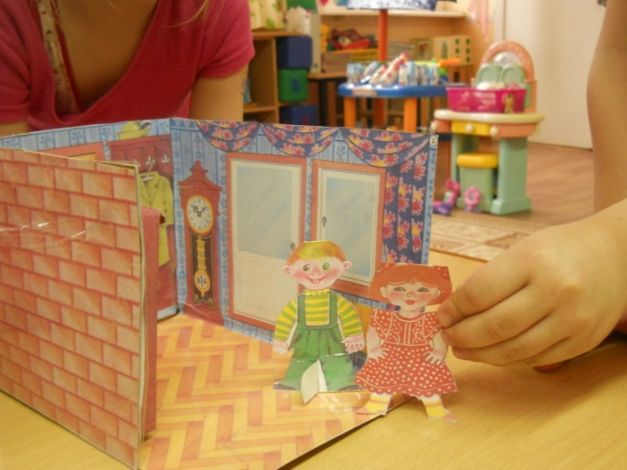
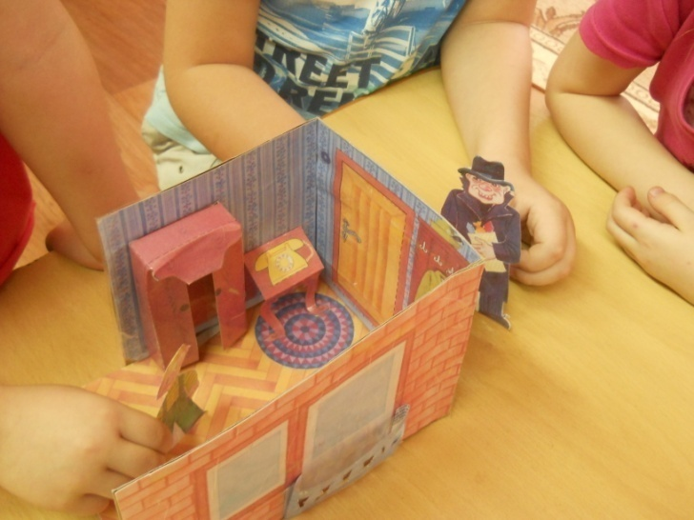
Продуктивная деятельность:
Рисунки по сказкам «Колобок»,
«Приключения Буратино»;
Рисунки по темам «Моя семья», «Ребенок и чужие люди»;
Аппликация «Человечки»;
Ручной труд «Театр своими руками».

Slide 17
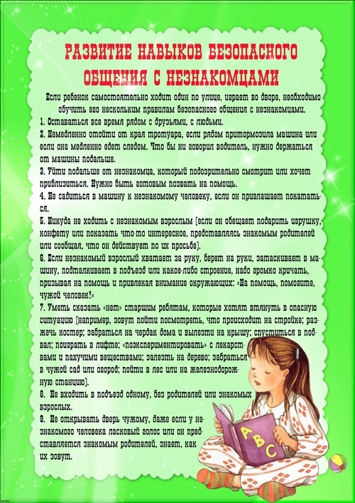
КОНСУЛЬТАЦИИ ДЛЯ РОДИТЕЛЕЙ

Slide 18
3 ЭТАП - Заключительный
предполагает анализ результатов проведённого проекта:
Через различные виды деятельности, воспитанники:
научились навыкам безопасного поведения с чужими (незнакомыми) людьми;
проявляют стремление к соблюдению правил безопасности в жизни;
умеют разбираться в опасной ситуации и правильно реагируют на неё (с учётом возрастных и индивидуальных особенностей);
умеют различать опасную и неопасную ситуацию;
могут предугадать возможные последствия тех или иных действий.
Родители:
активно сотрудничают с педагогами по вопросам безопасности детей

Slide 19
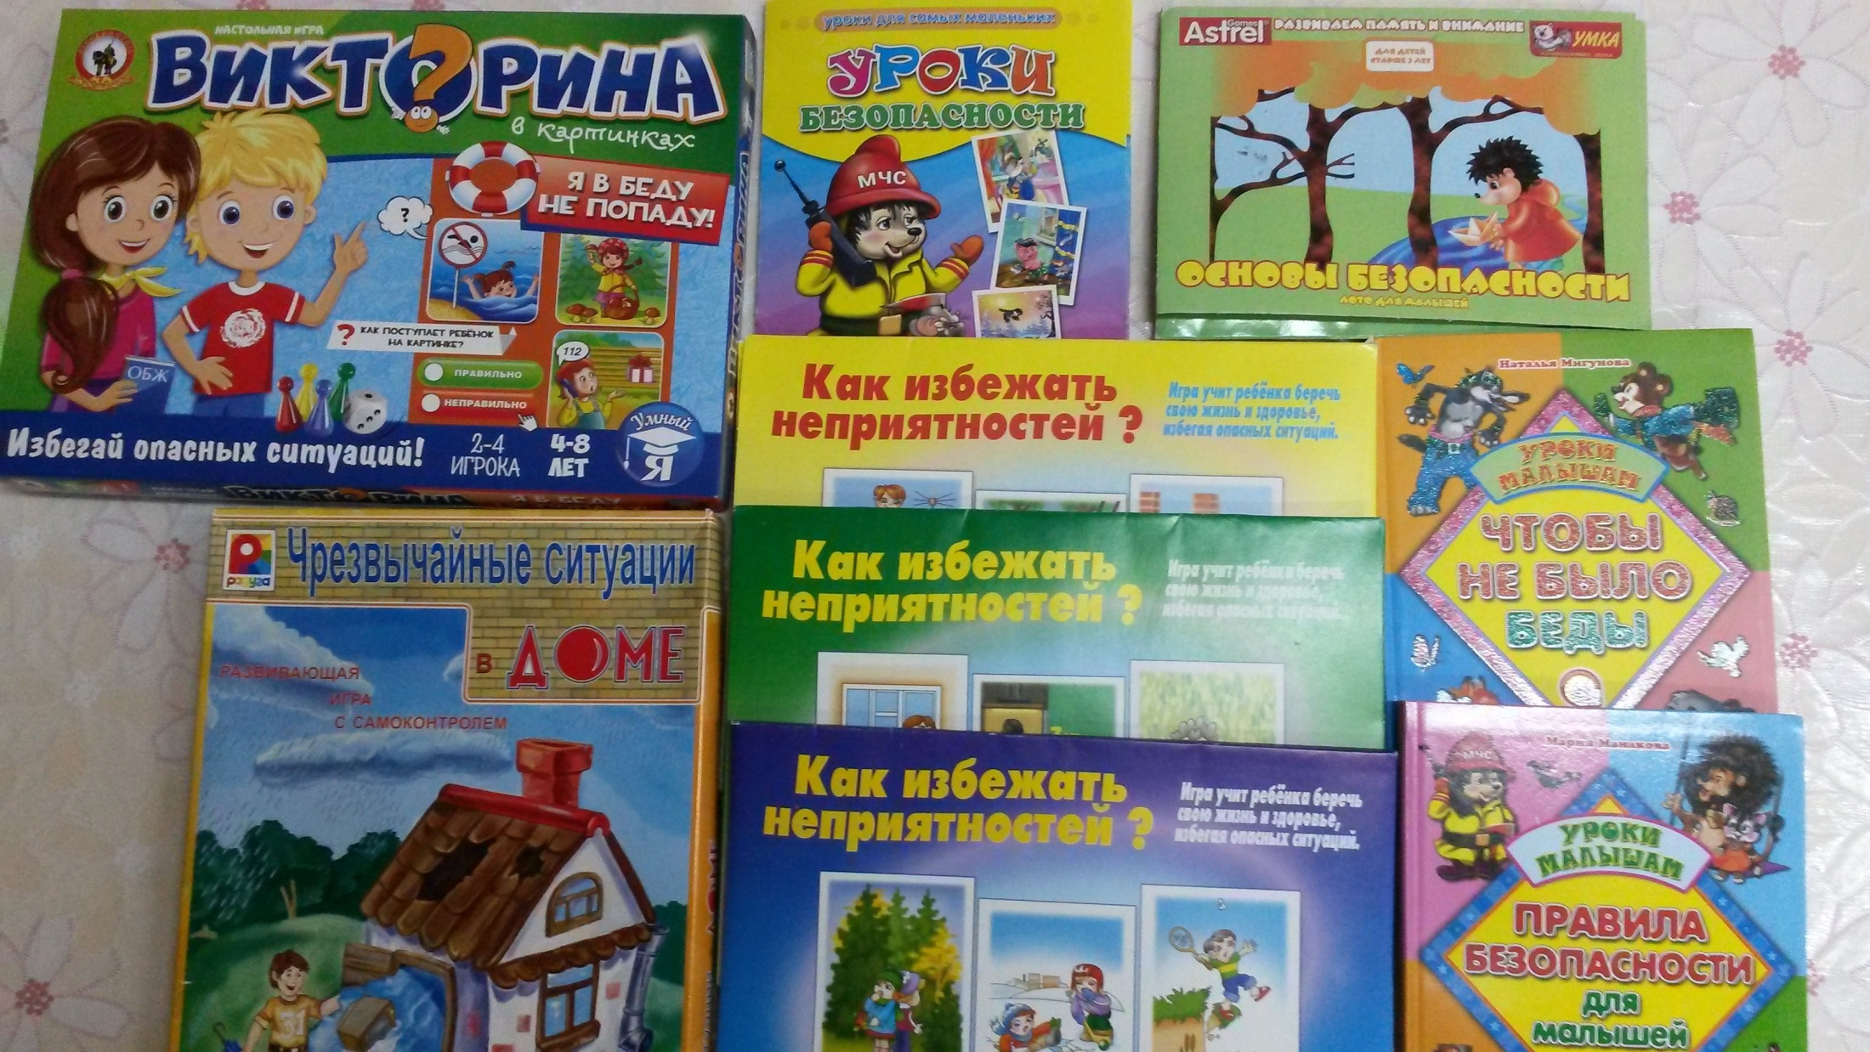

Slide 20
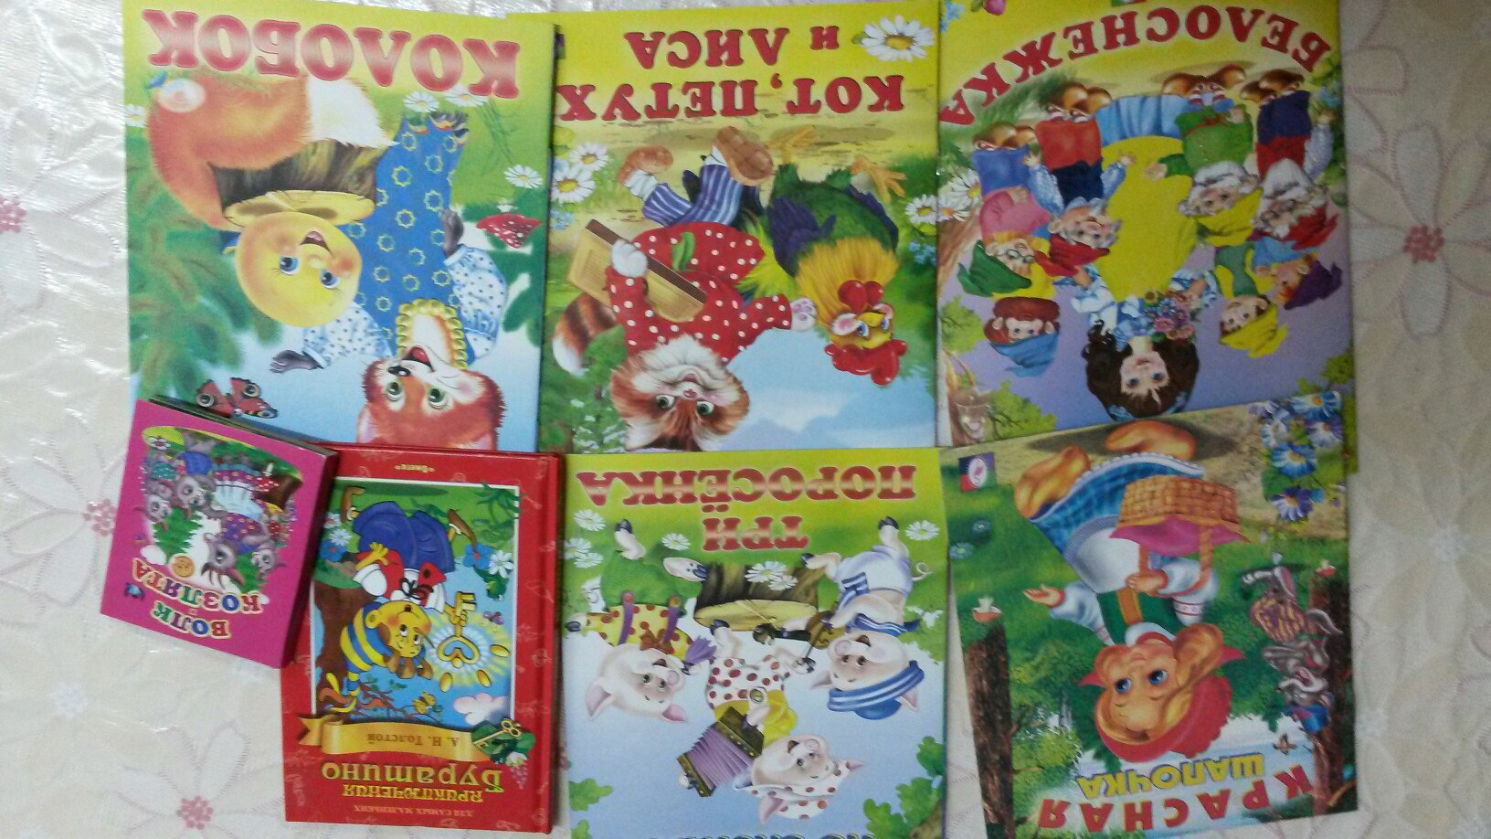

Slide 21
Спасибо
за внимание!

